Slide 1
Etude de cas Comment devenir un manager
Gilde Ralandison
ralandisongp@gmail.com

Slide 2
Mise en contexte : de l’innovation au leadership
Innovation: A Leadership Imperative
Ex: modification de business model
The Leader Entrepreneur
Ex: création de nouveau marché
Blue Ocean Leadership
Ex: proposition de valeur sur le nouveau marché
Strategies for Creating New Markets
Ex: verrouillage du nouveau marché

Slide 3
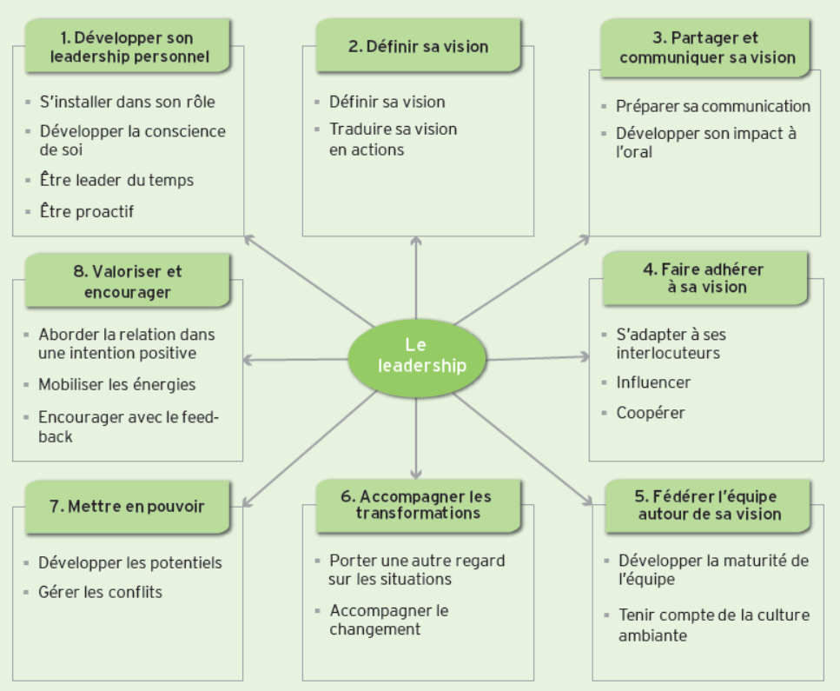
Les 8 dimensions du leadership
Tiré de
« La boîte à outils du
Leadership »
Jean-Pierre TESTA
Jérôme LAFARGUE
Virginie TILHET-COARTET
(2017)

Slide 4
Dimension 1 : Développer son leadership personnel
Outil 1 Les 4 cercles du leadership
Outil 2 Les 5 étapes du développement du leadership
Outil 3 Réussir ses premiers pas
Outil 4 Le trépied de la légitimité
Outil 5 Développer l’estime de soi
Outil 6 Développer son intelligence émotionnelle
Outil 7 Neutraliser ses messages contraignants
Outil 8 Contractualiser le coaching
Outil 9 Devenir leader de son temps
Outil 10 Définir son étoile
Outil 11 Passer du temps subi au temps choisi
Outil 12 Construire des relations de confiance
Outil 13 Développer sa maturité relationnelle
Outil 14 Être assertif
Outil 15 Savoir dire non
Outil 16 Savoir recevoir une critique

Slide 5
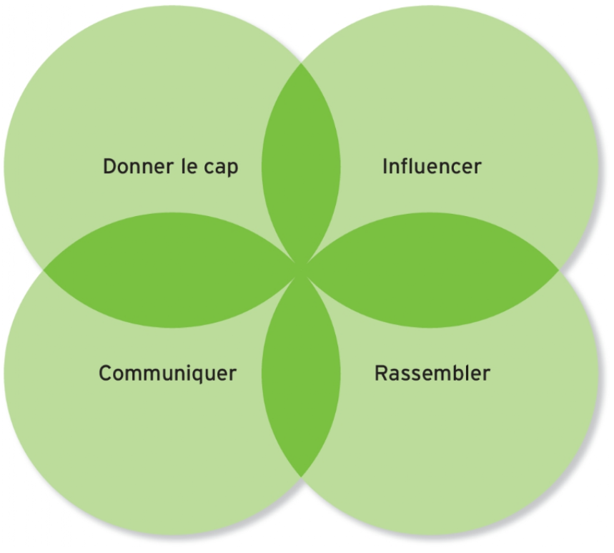
Outil 1 : Les 4 cercles du leadership

Slide 6
Dimension 2 : Définir sa vision
Outil 17 La boucle de vision
Outil 18 La vision partagée
Outil 19 Le cadre d’objectif
Outil 20 La méthode des états désirés
Outil 21 Le cône des objectifs

Slide 7
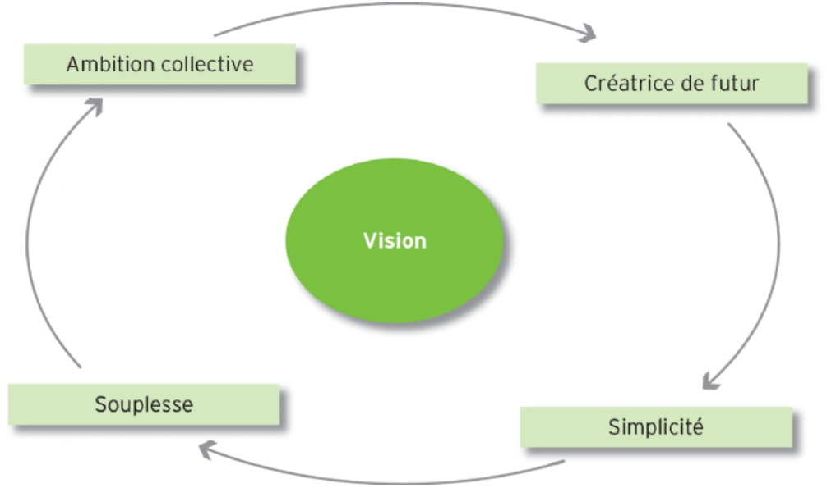
Outil 17 : La boucle de vision

Slide 8
Dimension 3 : Partager et communiquer sa vision
Outil 22 La lanterne magique
Outil 23 La règle de trois
Outil 24 La méthode des 5P
Outil 25 La connivence
Outil 26 Renforcer sa présence
Outil 27 Gérer son trac
Outil 28 La communication non verbale

Slide 9
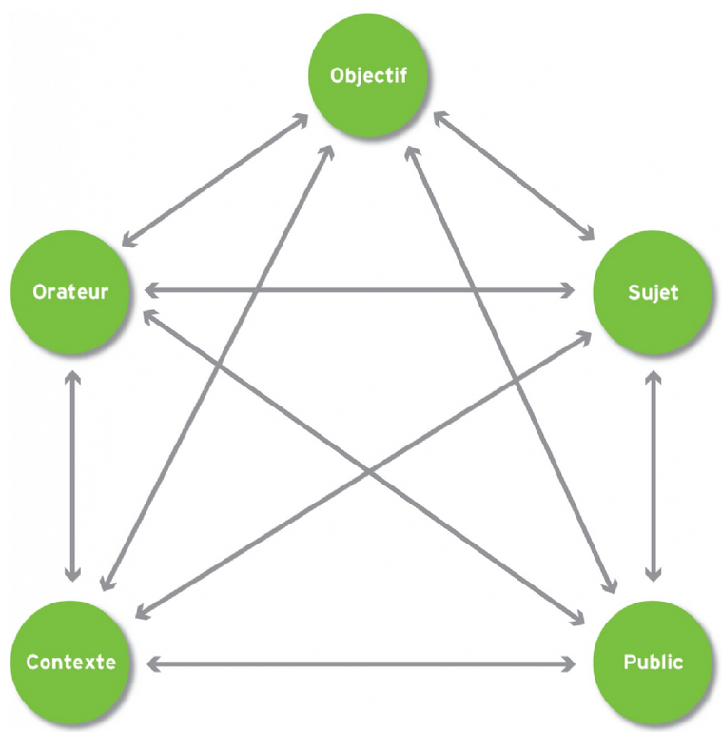
Outil 22 : Lanterne magique

Slide 10
Dimension 4 : Faire adhérer à sa vision
Outil 29 Les préférences cérébrales
Outil 30 Les 7 mondes
Outil 31 Les 10 leviers de l’influence
Outil 32 Le contrat triangulaire
Outil 33 Les 6 options stratégiques
Outil 34 La méthode des intérêts

Slide 11
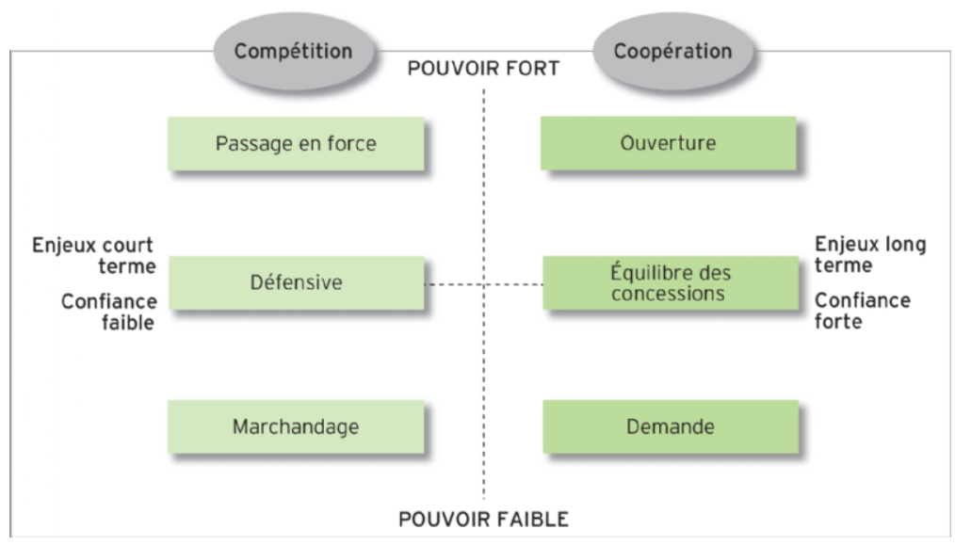
Outil 33 : Les six options stratégiques

Slide 12
Dimension 5 : Fédérer l’équipe autour de sa vision
Outil 35 Les 3 stades de développement d’une équipe
Outil 36 Le cycle de vie d’une équipe
Outil 37 Les préférences de climat relationnel
Outil 38 Booster le pilotage équipe

Slide 13
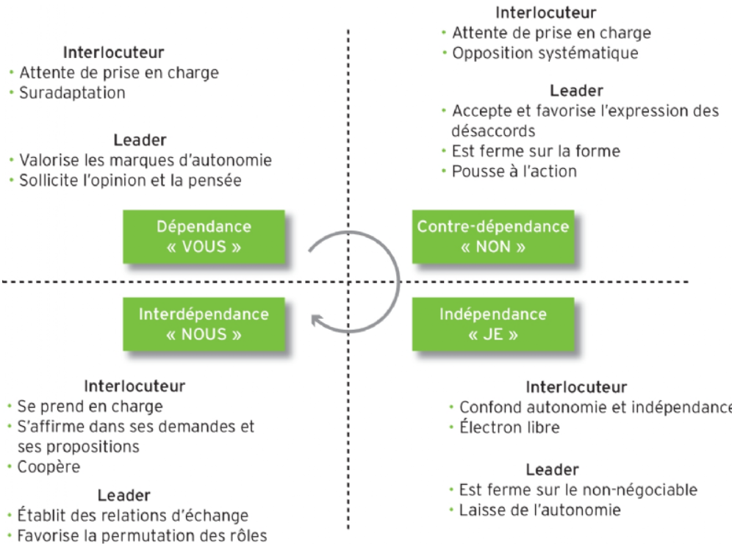
Outil 37 : Les préférences de climat relationnel

Slide 14
Dimension 6 : Accompagner les transformations
Outil 39 Les 4 niveaux de lecture de la réalité
Outil 40 Dépasser les blocages
Outil 41 La cartographie des acteurs
Outil 42 Créer une dynamique de changement
Outil 43 L’escalier du changement

Slide 15
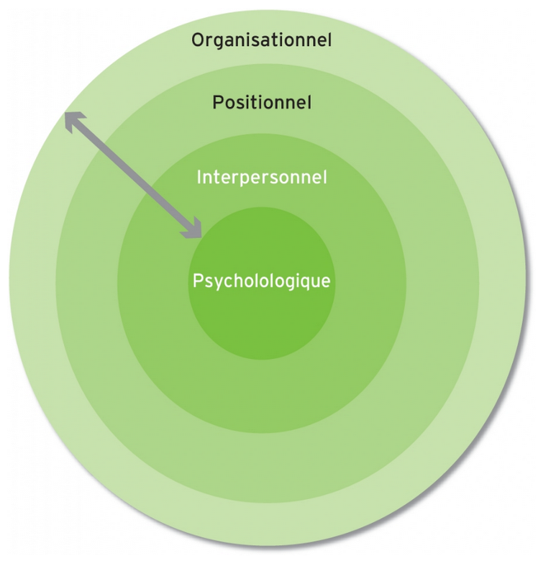
Outil 39 : Les 4 niveaux de lecture de la réalité

Slide 16
Dimension 7 : Mettre en pouvoir
Outil 44 Le cycle des 5D
Outil 45 La boussole de l’aide
Outil 46 La bouée « anti-sauvetage »
Outil 47 Développer la maturité relationnelle
Outil 48 Les 7 degrés de la maturité émotionnelle
Outil 49 Les 5 niveaux d’écoute
Outil 50 Les niveaux d’ouverture
Outil 51 Les jeux conflictuels

Slide 17
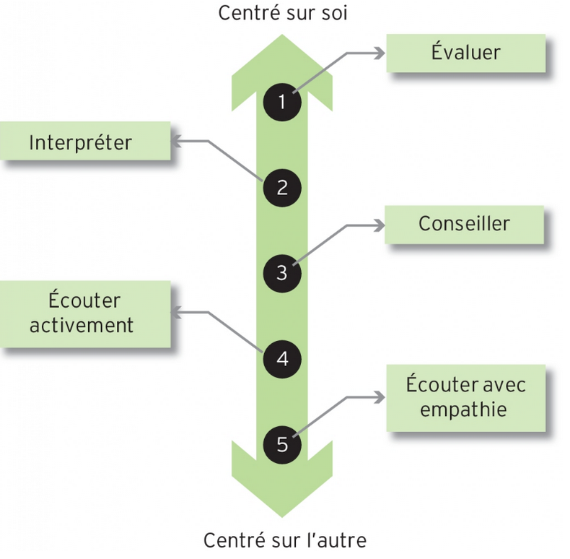
Outil 49 : Les 5 niveaux d’écoute

Slide 18
Dimension 8 : Valoriser et encourager
Outil 52 Le leader digital
Outil 53 Les positions de vie
Outil 54 Les signes de reconnaissance
Outil 55 Le modèle V.I.E
Outil 56 Favoriser l’estime de soi de ses interlocuteurs
Outil 57 Donner du feedback critique
Outil 58 Gérer les réactions au feedback négatif
Outil 59 La posture adaptée face aux émotions

Slide 19
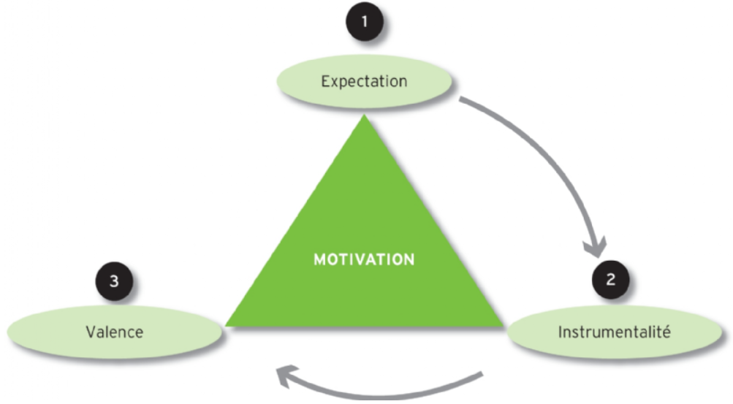
Outil 55 : Le modèle V.I.E

Slide 20
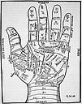
Conclusion – 5 Traits d’un Leader
ENTRAINEUR
VISIONNAIRE
EDUCATEUR
MANAGER
AMBASSADEUR
POIGNET FLEXIBLE

